Slide 1

«Эксплуатационная разведка месторождений подземных вод»
для слушателей магистратуры ОП
«Гидрогеология и инженерная геология»
Лекция 14
Проф. М.Заппаров

Slide 2
Организация наблюдательной сети для изучения гидрогеологического режима эксплуатации водозаборного сооружения.

Slide 3
Для стационарного изучения режима подземных и поверхностных вод в период длительной эксплуатации водозабора проектом должно быть предусмотрено сооружение на участке водозабора специальной наблюдательной сети, состоящей из буровых скважин, водомерных постов на поверхностных водотоках и пр.
Для длительного и комплексного изучения режима подземных вод в период их длительной эксплуатации должен быть составлен проект строительства наблюдательной сети, являющейся составной частью общего проекта водозаборного сооружения.

Slide 4
В опорную режимную наблюдательную сеть должны входить:
а) все эксплуатационные скважины водозабора, которые должны быть снабжены необходимым оборудованием для изучения режима подземных вод;
б) специальные наблюдательные скважины (пьезометры);
в) гидрометрические посты на реках и родниках.
Устройство наблюдательной сети на водозаборном участке должно быть осуществлено до начала строительства каптажного сооружения. Эти требования являются обязательными для всех строительно-монтажных организаций, выполняющих работы по сооружению водозаборов.

Slide 5
Гидрогеологические исследования, включающие стационарное изучение режима подземных вод, являются одним из главных в общем комплексе работ по эксплуатационной разведке месторождений.
В задачи режимных исследований входят:
1. Выявление характера и закономерностей изменения режима подземных вод на водозаборном участке, формирующегося под влиянием длительного водоотбора, и в первую очередь изменения граничных условий фильтрационного потока в плане и в разрезе.
2. Уточнение гидрогеологических параметров продуктивного водоносного горизонта по данным режимных наблюдений за эксплуатацией водозабора с учетом изменившихся в процессе эксплуатации граничных условий фильтрационного потока подземных вод.
3. Переоценка эксплуатационных запасов подземных вод на площади водозаборного участка и обоснование оптимального режима эксплуатации водозаборного сооружения.
См. след. слайд

Slide 6
4. Оценка эксплуатационных запасов подземных вод на флангах месторождения.
5. Своевременное предупреждение возможного ухудшения качества подземных вод на участке водозаборного сооружения и обоснование мероприятий по предотвращению этих процессов (вопросы охраны подземных вод от загрязнений).
6. Сравнительная оценка гидрогеологических данных разведки и опыта эксплуатации подземных вод.
7. Накопление опыта эксплуатации подземных вод в различных гидрогеологических условиях для дальнейшего совершенствования методов разведки и оценки запасов подземных вод.

Slide 7
Решение основных гидрогеологических задач в процессе эксплуатационной разведки методом проведения стационарных режимных наблюдений является процессом творческим. Поэтому нецелесообразно приводить какие-либо рекомендации по стандартным схемам размещения наблюдательной сети на водозаборных участках. Важно отметить лишь основные принципы размещения наблюдательной сети и привести некоторые примерные схемы.

Slide 8
Рассмотрим гидрогеологические принципы, которые должны быть положены в основу проектирования наблюдательной сети для изучения режима подземных вод на водозаборных участках.
Граничные условия водозаборного участка являются главным фактором, определяющим принцип размещения наблюдательной сети. При этом должно учитываться расположение водозаборов относительно границ области фильтрации потока в плане, а также относительно границ разделов в вертикальном разрезе.
Граничные условия — это комплекс природных факторов, характеризующих связь водоносного горизонта с окружающей средой. К геологическим факторам следует отнести геолого-структурные условия залегания, литологический состав водоносного, подстилающего и покрывающего слоев, а к гидрогеологическим - водопроницаемость пород водоносного горизонта и контактирующих пород, а также условия питания подземных вод, восполнение их запасов, связь водоносных горизонтов с атмосферой и поверхностными водами.
Граничные условия фильтрационного потока по существу определяют закономерности формирования режима подземных вод (в естественной и нарушенной обстановке) в районе водозабора, изменение во времени уровня воды в эксплуатационных скважинах, условия их взаимодействия и в целом формирование депрессионной воронки и эксплуатационных запасов.

Slide 9
Ранее неоднократно отмечалось, что длительная эксплуатация крупных каптажных сооружений всегда приводит к существенному изменению гидрогеологических условий на площади водозаборного участка.
Эти изменения и определяются граничными условиями потока в плане. В этом отношении подразделение всех типов водозаборных сооружений по гидрогеологическим условиям на инфильтрационные (расположенные непосредственно в области питания) и фильтрационные (расположенные в области стока подземных вод) прежде всего, базируются на учете граничных условий потока в плане.

Slide 10
В Казахстане в большинстве случаев осуществляется строительство водозаборных сооружений инфильтрационного типа, расположенных непосредственно в долинах рек или вблизи крупных водоемов. Поверхностные воды в таких условиях, как известно, в процессе эксплуатации искусственно привлекаются водозаборными скважинами за счет береговой или донной инфильтрации. Условия питания и восполнения эксплуатационных запасов подземных вод на таких водозаборах определяются по существу фильтрационными свойствами русловых отложений реки, характеризующих активность гидравлической связи поверх постных и подземных вод.
Одна из главных задач стационарных режимных наблюдений на участках инфильтрационных водозаборов состоит в изучении изменений (по площади) условий гидравлической связи подземных вод с поверхностными водами в процессе длительной эксплуатации.

Slide 11
Как показывает опыт, при длительной эксплуатации инфильтрационных водозаборов нередко наблюдается кольматация русловых отложений реки. В связи с этим ухудшаются их фильтрационные свойства, что сказывается на режиме уровней и дебите водозаборных скважин. При интенсивной кольматации русловых отложений уровень подземных вод может «оторваться» от реки, что приводит к резкому ухудшению условий питания и восполнения эксплуатационных запасов. Поэтому важно установить на водозаборном участке специальную сеть - пьезометры и гидрометрические посты для комплексного изучения режима подземных вод и речного стока.

Slide 12
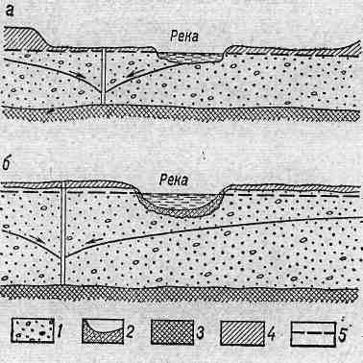
Условия питания и восполнения эксплуатационных запасов подземных вод:
а — при активной форме гидравлической связи грунтовых и поверхностных вод; б — при отрыве уровней от русла реки. 1-водоносные пески; 2-закольматирован-ный слой русловых отложений;
3-водонепроницаемые породы; 4 - покровные суглинки; 5-статический уровень грунтовых вод

Slide 14
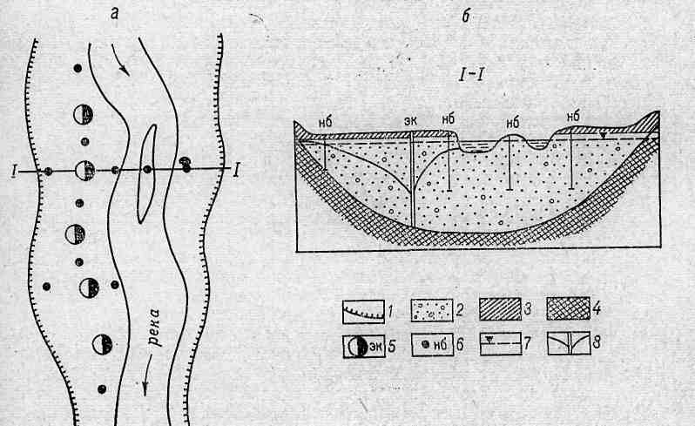
Схема расположения сети наблюдательных скважин при эксплуатации водозабора в простых гидрогеологических условиях речной долины:
а —план; б — разрез по линии I-I. 1 - борта долины; 2 - водоносные песчано-галечные отложения; 3 - покровные суглинки; 4 - водоупорные породы; 5 - эксплуатационные скважины; 6 - наблюдательные скважины; 7 - уровень грунтовых вод; 8 - депрессионная воронка.

Slide 16
В некоторых случаях строительство водозаборных сооружений инфильтрационного типа осуществляется в условиях двухслойной среды (рис.)
Грунтовые воды аллювиальных отложений и трещинно-карстовые воды карбонатных пород по существу формируют единый бассейн и гидравлически связаны с поверхностными водами реки.
Песчано-галечниковые аллювиальные образования, несмотря на широкую площадь распространения их в долине реки, имеют ограниченную мощность (до 10—12 м), поэтому в эксплуатационных скважинах нельзя достигнуть больших понижений уровня. Этим объясняется то, что водозаборные выработки на участке, вскрывая всю мощность аллювиальных отложений, углублены непосредственно в водоносные известняки. Песчано-галечниковые отложения в таких условиях эксплуатации играют роль регулировочной емкости для подземных вод. При размещении режимной сети на площади водозабора целесообразно предусмотреть бурение раздельных наблюдательных скважин- пьезометров для изучения режима грунтовых и трещинно-карстовых вод.

Slide 17
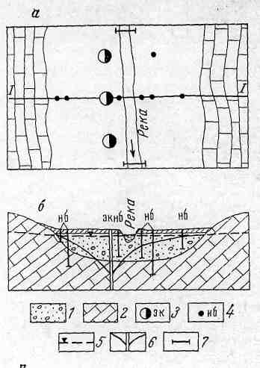
Схема расположения наблюдательных скважин на участке водозабора
а-план; б- разрез по линии I- I; 1- водоносные песчано-галечные отложения; 2 - водоносные известняки; 3 - эксплуатационные скважины; 4 - наблюдательные скважины; 5 - уровень грунтовых вод; 6 - депрессиониая воронка; 7 - гидрометрические посты

Slide 19
Не меньшую роль в выборе схемы размещения наблюдательной сети для изучения режима подземных вод играют граничные условия фильтрационного потока в вертикальном разрезе.
В ряде случаев такие условия могут обусловливаться сложной гидрогеохимической обстановкой. При таких сложных условиях водозаборного участка (рис. ) должно быть предусмотрено размещение дополнительных наблюдательных скважин на второй водоносный горизонт для изучения режима минерализованных вод. Размещение специальных наблюдательных скважин необходимо для внимательного изучения при эксплуатации процесса проникновения (вторжения) минерализованных вод в водозаборные скважины. Задача режимных наблюдений состоит в том, чтобы выявить закономерность перемещения границы минерализованных вод и своевременно предотвратить вторжение соленых вод.

Slide 20
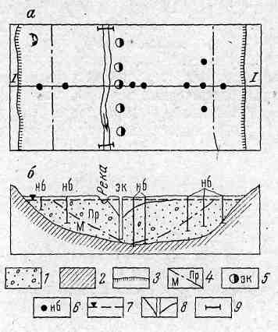
Схема размещения наблюдательных скважин при эксплуатации водозабора в сложных гидрохимических условиях:
а-план; б-разрез по линии I-I. 1-водоносные пески; 2-водоупорные породы; 3 - контур долины; 4 - граница раздела пресных и минеральных вод; 5-эксплуатационные скважины; 6-наблюдательные скважины; 7 - естественный уровень грунтовых вод; 8 - депрессиониая воронка; 9 - гидрометрические посты

Slide 22
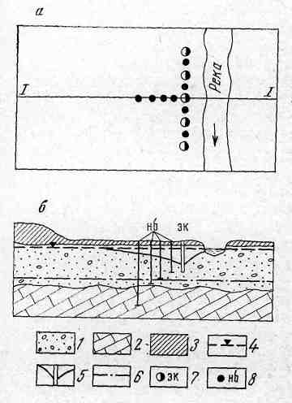
Схема расположения наблюдательных скважин на водозаборном участке со сложными гидрохимическими условиями:
а-план; б-разрез по линии I-I. 1-водоносные песчано-гравелистые образования с пресными водами; 2-известняки с водами повышенной минерализации; 3-покровные отложения; 4-уровень грунтовых вод; 5 - депрессионная воронка; 6 - граница раздела пресных и минеральных вод; 7 - эксплуатационные скважины; 8 - наблюдательные скважины

Slide 24
При бурении наблюдательной сети для изучения гидрогеохимического режима необходимо осуществить в скважинах изоляцию горизонта пресных подземных вод.
Плохая изоляция водоносных горизонтов может привести к тому, что сама наблюдательная скважина станет очагом проникновения соленых вод в эксплуатационные выработки. При проектировании наблюдательной сети для изучения режима подземных вод на инфильтрационных водозаборах могут быть выполнены предварительные гидрогеологические расчеты по схеме их размещения. Не меньшее значение для размещения режимных наблюдательных скважин на водозаборном участке имеет фильтрационная неоднородность водоносного горизонта. Последнюю можно рассматривать как граничные условия четвертого рода. Наиболее характерными в этом отношении являются карбонатные породы, в которых обычно формируются бассейны трещинно-карстовых вод.

Slide 25
При размещении наблюдательной сети на площади водозаборных сооружений, расположенных в бассейнах безнапорных трещинно-карстовых вод карбонатных пород, необходимо учитывать некоторые гидрогеологические особенности. Поскольку карбонатные породы обладают высокой гидрогеологической неоднородностью, не представляется возможным применить для оценки эксплуатационных запасов трещинно-карстовых вод строгие гидродинамические расчеты. Поэтому определение запасов трещинно-карстовых вод обычно производится гидравлическим методам непосредственно по данным длительной эксплуатационной откачки с учетом результатов балансово-гидрометрических исследований, характеризующих условия восполнения запасов.

Slide 26
Трещинно-карcтовые воды, как правило, имеют хорошую гидравлическую связь с поверхностными водами, а карбонатные породы — высокий коэффициент инфлюации атмосферных осадков. Эти два режимообразующих фактора играют решающую роль в формировании нарушенных гидрогеологических условий в процессе длительной эксплуатации подземных вод на водозаборном участке. Количественная оценка этих режимообразующих факторов в процессе длительной работы водозабора может охарактеризовать степень обеспеченности эксплуатационных запасов, а также служить обоснованием переоценки дебита каптажного сооружения.

Slide 27
Поскольку карбонатные породы обладают высокой гидрогеологической неоднородностью, не представляется возможным применить для оценки эксплуатационных запасов трещинно-карстовых вод строгие гидродинамические расчеты. Поэтому определение запасов трещинно-карстовых вод обычно производится гидравлическим методам непосредственно по данным длительной эксплуатационной откачки с учетом результатов балансово-гидрометрических исследований, характеризующих условия восполнения запасов.
Трещинно-карcтовые воды, как правило, имеют хорошую гидравлическую связь с поверхностными водами, а карбонатные породы — высокий коэффициент инфлюации атмосферных осадков. Эти два режимообразующих фактора играют решающую роль в формировании нарушенных гидрогеологических условий в процессе длительной эксплуатации подземных вод на водозаборном участке. Количественная оценка этих режимообразующих факторов в процессе длительной работы водозабора может охарактеризовать степень обеспеченности эксплуатационных запасов, а также служить обоснованием переоценки дебита каптажного сооружения.

Slide 28
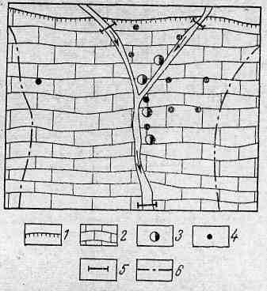
На рисунке приведена в качестве примера схема размещения опорной наблюдательной сети на водозаборном участке, расположенном в бассейне трещинно-карстовых вод.
Схема расположения наблюдательных скважин на водозаборном участке при эксплуатации трещинно-карстовых вод:
1-контур распространения водонепроницаемых пород; 2-водоносные известняки; 3-эксплуатацион¬ные скважины; 4-наблюдательные скважины; 5-гидрометрические посты;: 6-водоразделы с соседними речными бассейнами

Slide 29
Применить аналитические расчеты при проектировании наблюдательной сети в условиях гидрогеологической неоднородности карбонатных пород, практически невозможно. Поэтому при размещении сети режимных скважин и гидрометрических постов целесообразно учитывать конкретные гидрогеологические условия месторождения и накопленный опыт режимных исследований на действующих водозаборах.
Следует отметить, что на участках каптажа трещинно-карстовых вод нередко мощная толща водоносных карбонатных пород используется как регулировочная подземная емкость для периодического ее осушения и восполнения. В процессе эксплуатации в период независимого режима может происходить интенсивный отбор подземных вод, превышающий их питание. Поэтому в этот период отмечается значительное снижение уровня в скважинах, а в период питания весенними паводковыми водами, запас которых обычно превышает водоотбор, происходит интенсивное наполнение подземной емкости и подъем уровня. В таких условиях на водозаборном участке наблюдается иногда большая годовая амплитуда колебания уровня трещинно-карстовых вод, что и необходимо учитывать при проектировании сети наблюдательных скважин.

Slide 30
Схема размещения наблюдательной сети (количество наблюдательных скважин, расстояние между ними и др.) определяется также и рядом других факторов:
1) конструктивными особенностями водозаборных сооружений (лучевые водозаборы, групповые концентрированные водозаборы, ярусные водозаборы и др.);
2) глубиной залегания выбранного для эксплуатации водоносного горизонта;
3) степенью гидрогеологической сложности;
4) режимом эксплуатации водозаборного сооружения (например, при использовании подземных вод для орошения водозаборы действуют периодически).

Slide 31
В некоторых случаях большая глубина залегания водоносного горизонта может лимитировать экономическую целесообразность выбора количества наблюдательных скважин (при глубине залегания напорного горизонта 300—500 м и более).
При проектировании наблюдательной сети для изучения режима напорных вод на водозаборных участках необходимо учитывать роль разделяющих глинистых пород в толще водовмещающей породы, влияние фактора перетекания и количественную характеристику процесса взаимодействия водоносных горизонтов.

Slide 32
Как видно из перечисленных особенностей, организация наблюдательной сети на участках водозаборов, имеющих сложные условия залегания напорных вод, требует очень внимательного анализа гидрогеологической обстановки объекта изучения. Наблюдательные скважины на водозаборе должны быть запроектированы таким образом, чтобы в процессе эксплуатации можно было получить необходимые гидрогеологические данные, характеризующие влияние граничных условий участка в разрезе и плане на формирование дебита эксплуатационных скважин и режима уровня. Типовые конструкции наблюдательных скважин приведены на рисунке.

Slide 33
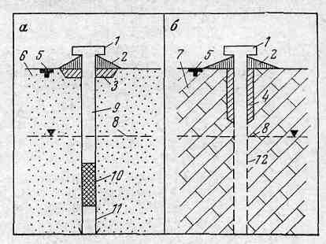
Типовые конструкции наблюдательных скважин
а -в рыхлых породах; б -в скальных породах. Цифры на схеме: 1-оголовок; 2-цементная подушка; 3-глиняная подушка; 4- обсадная ко¬лонна с затрубной цементацией; 5-репер скважины; 6-пески; 7 - известняки; 8 - уровень подземных вод; 9 -колонна обсадных труб; 10 - фильтр; 11- отстойник; 12 - безфильтровая часть скважины

